Slide 1
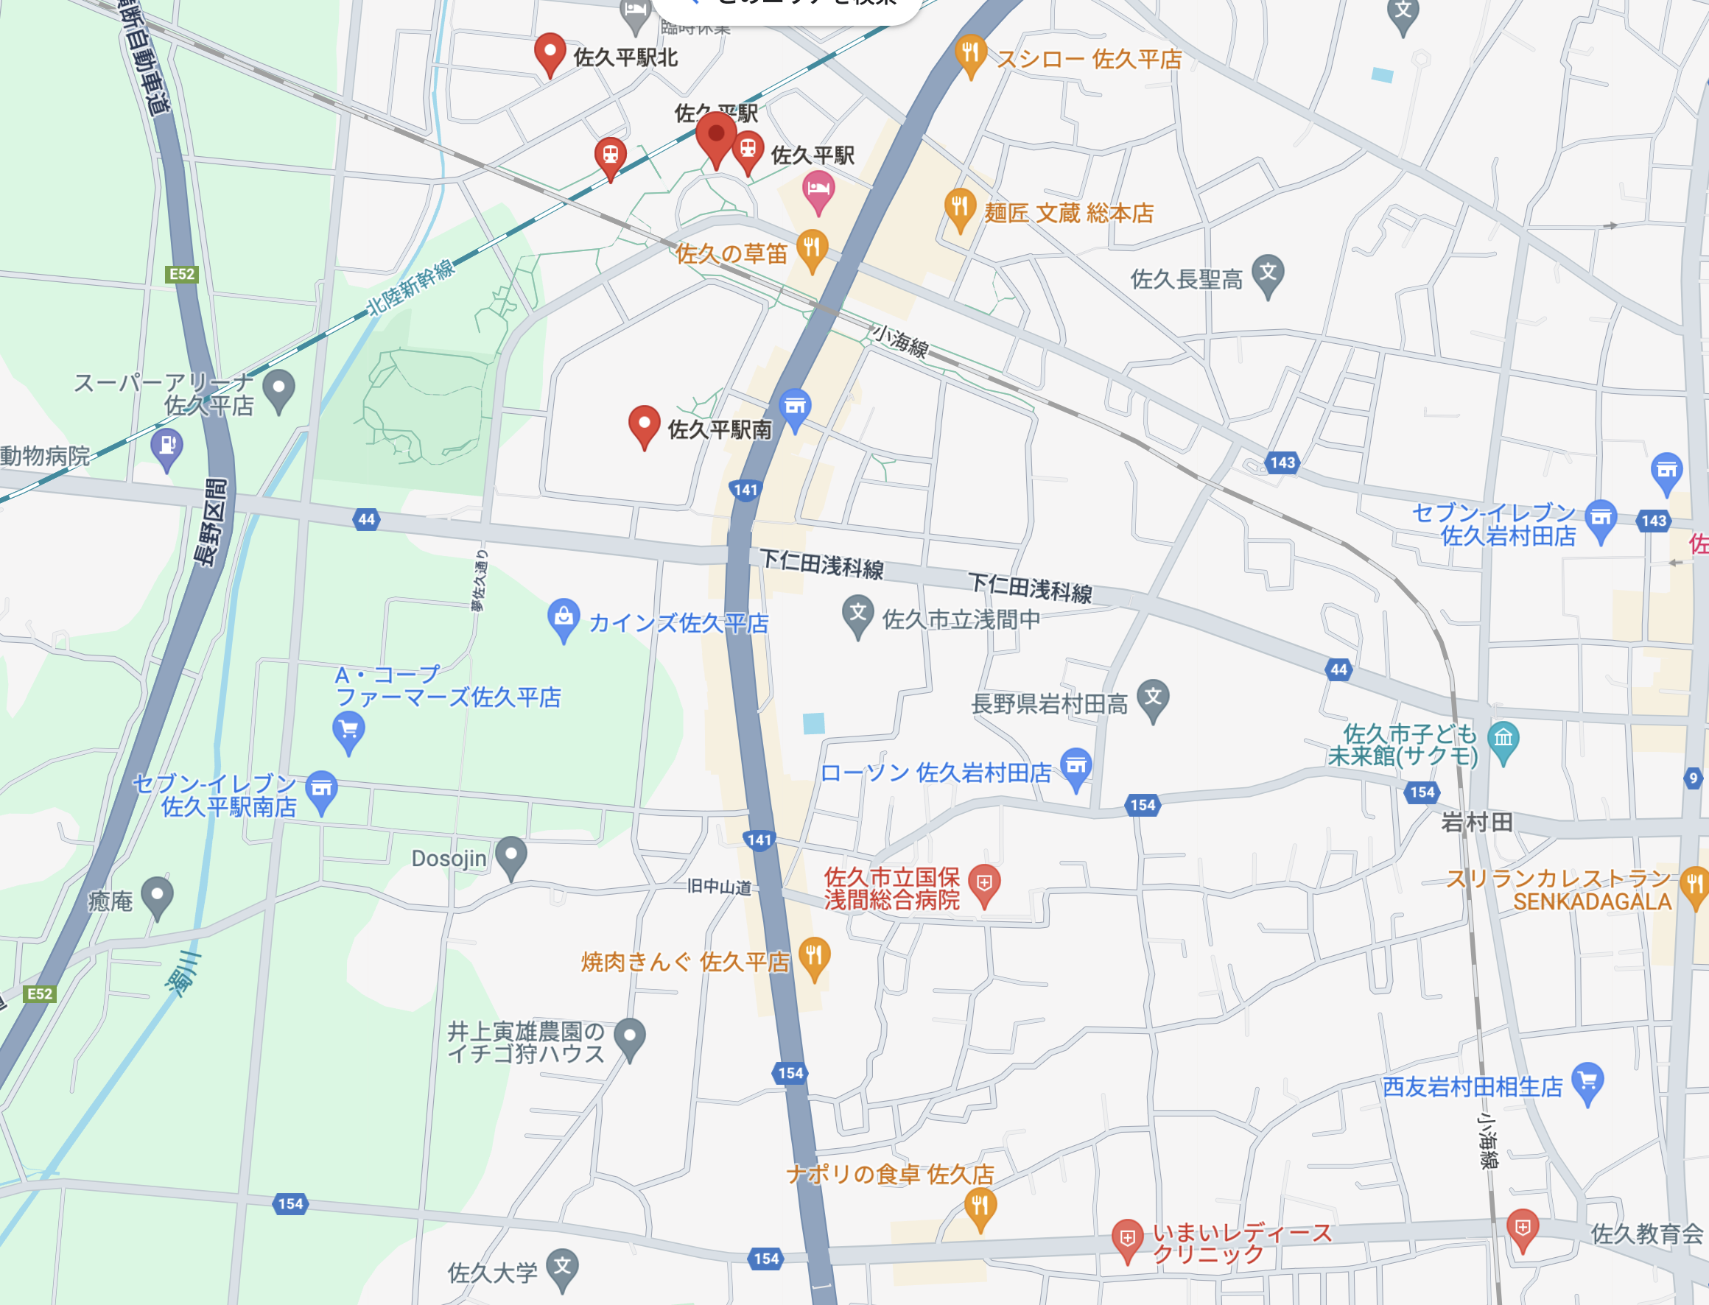
CP50
岩村田宿
新潟
京都
日光
川の道戦士は南から
主に左側歩道で来る
三日目が
ボリュームゾーン
東京

